Slide 1

빅데이터 팀프로젝트
Project 1 - KNN
2014152036 지승민
2014152036 지승민

Slide 2
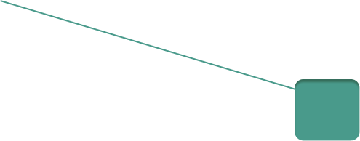
목차
데이터 파일 설명
Ⅰ
Ⅱ
데이터 모델 설명
Ⅲ
분석결과 설명
Ⅳ
프로그램 설명

Slide 3
0
제출 파일 설명
Stock_history_added.csv
기존의 주가 데이터를 이용해 예측에 필요한 추가적인 변수들을 계산해 저장시킨 csv 파일
Stock_history_k.csv
예측에 이용한 변수들과 k 별로 예측되어진 ud_3d 값을 보여주는 csv 파일 .
getData.py
기존의 주가 데이터를 이용하여 다양한 변수들을 계산하기 위한 함수를 담고 있는 py 파일
stock_knn.py
KNN과 관련된 함수를 담고 있는 py 파일

Slide 4
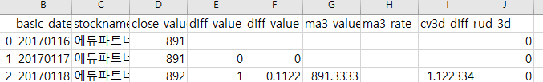
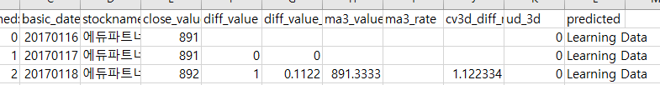
Ⅰ
데이터 파일 설명
Stock_history_added.csv
Stock_history_added.csv 파일에 들어간 칼럼은 기본적으로 있던 거래날짜, 종목명, 종가가 들어감
값의 변화가 심해 N을 고를 수 있는 가장 작은 숫자인 3으로 선택
종목명은 ud_3d의 1과 -1이 20회 이상 들어가는 부분을 충족시키기 위해 거래 횟수가 가장 많은 종목명 중
1과 -1값이 가장 많은 종목인 ‘에듀파트너＇를 고르게 되었는데, 이 종목의 ud_3d 값은 1이 31회, -1이 33회로 가장 많았음
추가된 칼럼들로는 순서대로 diff_value(종가 일간 변화량), diff_value_rate(종가 일간 변화율),
Ma3_value(종가 3일 이동평균), ma3_rate(종가 3일 이동평균의 일간 변화율), ud_3d, cv3d_diff_rate임
Stock_history_k.csv
Stock_history_k.csv 파일에 추가된 칼럼은 1,3,5,7,9,11,13,15칼럼임
각각 컬럼의 숫자에 해당되는 k값에 따른 예측 결과를 보여줌
에듀파트너의 거래 횟수는 총 230회였기 때문에, 학습 데이터는 161개 , 테스트 데이터는 69개로 정했음
정확도가 가장 높은 변수 조합이 diff_value_rate 와 cv3d_diff_rate 이므로 이 두 변수에 해당되는 예측 결과 데이터를 포함

Slide 5
Ⅱ
데이터 모델 설명
N의 값 은 생각보다 데이터의 변화의 폭이라던지 값을 찾을 때 필요한 조건들이 N이 크면 잘 나오지 않아서 가장 최소값인 3으로 정함
종속변수는 ud_3d으로 선택하였음
입력값인 독립변수로는 diff_value, diff_value_rate, ma3_rate, cv3d_diff_rate 칼럼 중에 테스트 한 번에 겹치지 않는 칼럼 2개를 선택해서 값을 구함
시험 데이터를 이용해 사용한 k는 1부터 19까지의 값으로 설정해서 가장 정확도가 높은 결과를 찾음
직접 몇가지 종목을 이용하여 1 또는 -1 값을 가지는 항목의 개수를 출력해본 결과 ‘에듀 파트너＇가 가장 많아 에듀파트너로 결정

Slide 6
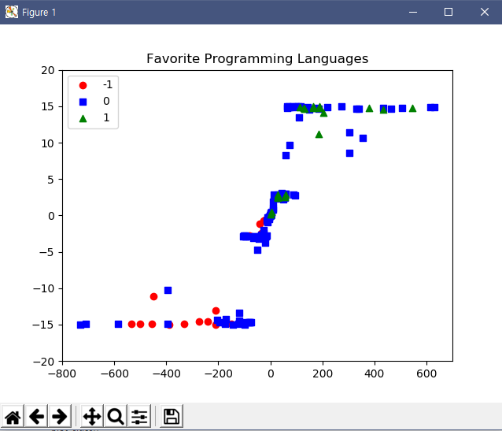
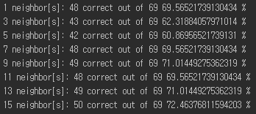
Ⅲ
분석결과 설명
독립변수
Data1 = diff_value
Data2 = diff_value_rate
K가 15일때 테스트 데이터 69개 중 50개가 correct 했고
그떄의 정확도는 약 72.46%였음

Slide 7
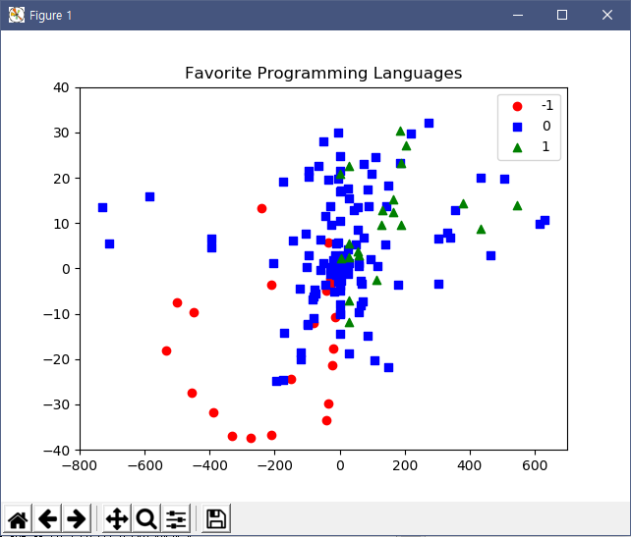
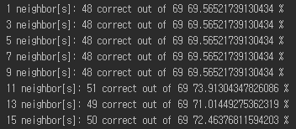
Ⅲ
분석결과 설명
독립변수
Data1 = diff_value
Data2 = ma3_rate
K가 11일때 테스트 데이터 69개 중 51개가 correct 했고
그떄의 정확도는 약 73.91%였음

Slide 8
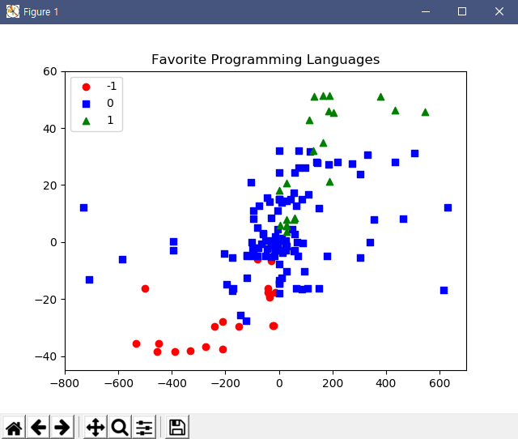
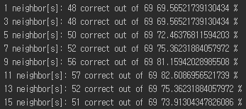
Ⅲ
분석결과 설명
독립변수
Data1 = diff_value
Data2 = cv3d_diff_rate
K가 11일때 테스트 데이터 69개 중 57개가 correct 했고
그떄의 정확도는 약 82.60%였음

Slide 9
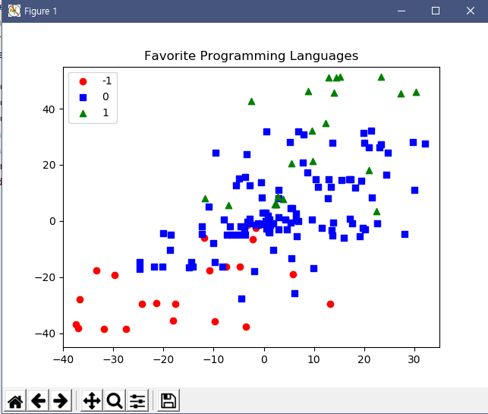
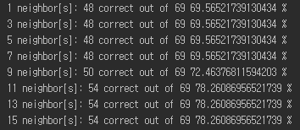
Ⅲ
분석결과 설명
독립변수
Data1 = ma3_rate
Data2 = cv3d_diff_rate
K가 11,13,15일때 테스트 데이터 69개 중 54개가 correct 했고
그떄의 정확도는 약 78,26%였음

Slide 10
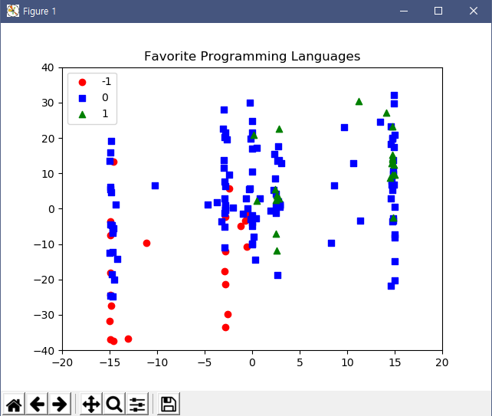
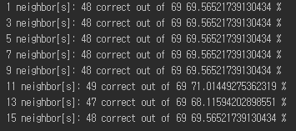
Ⅲ
분석결과 설명
독립변수
Data1 = diff_value_rate
Data2 = ma3_rate
K가 11일때 테스트 데이터 69개 중 49개가 correct 했고
정확도는 약 71.01%였음

Slide 11
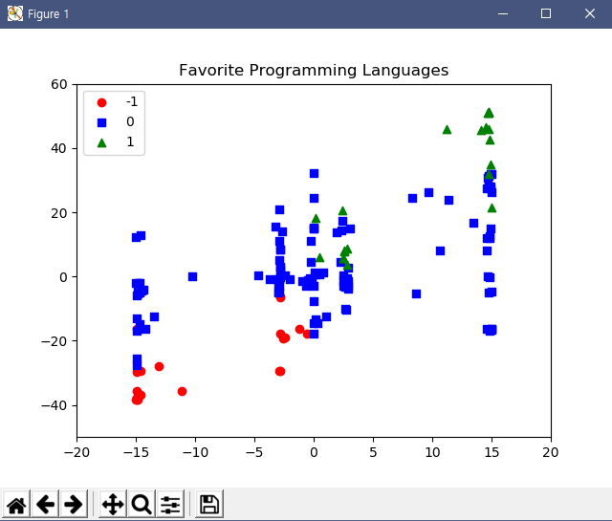
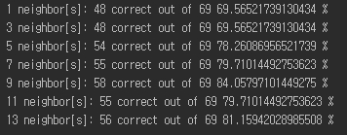
Ⅲ
분석결과 설명
독립변수
Data1 = diff_value_rate
Data2 = cv3d_diff_rate
K가 9일때 테스트 데이터 69개 중 58개가 correct 했고
그떄의 정확도는 약 84.05%였음
확실히 학습 데이터들로 그래프를 나타냈을 때 다른 독립변수들에 비해 1,0,-1이 구분이 잘 되어있는 것을 볼 수 있음

Slide 12
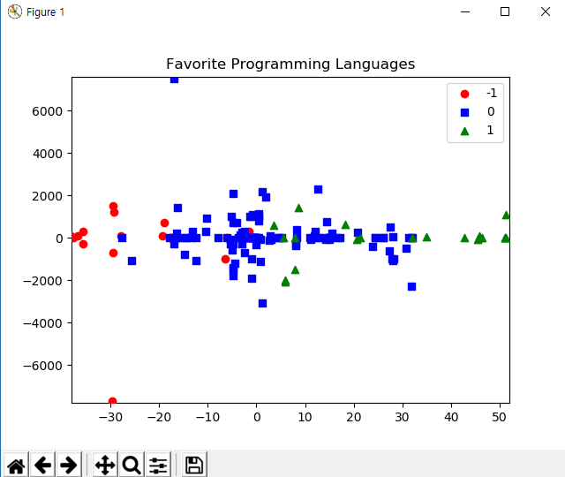
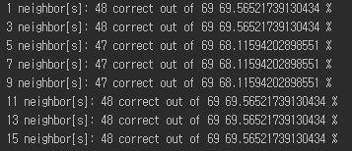
Ⅲ
추가적인 분석 결과
독립변수
Data1 = cv3d_diff_rate
Data2 = vv_diff_value
K가 1,3,11,13,15일때 테스트 데이터 69개 중 48 가 correct 했고
그떄의 정확도는 약 69.56%였음
vv_diff_value 변수와 다른 변수들을 조합하여 측정해봤지만 70%를 모두 넘지 못했음

Slide 13
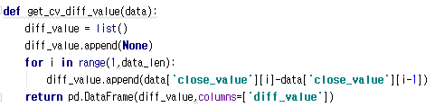
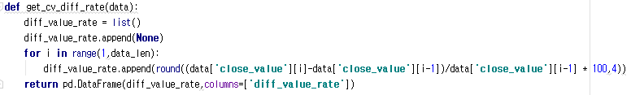

Ⅳ
프로그램 설명
getData.py
1. get_cv_diff_value
- 종가 일간 변화량을 df로 받기 위한 함수 정의
2. get_cv_diff_rate
- 종가 일간 변화율을 df로 받기 위한 함수 정의
3. get_cv_maN_value
- 종가의 N(=3)일 이동평균을 df로 받기 위한 함수 정의

Slide 14
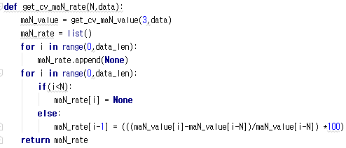
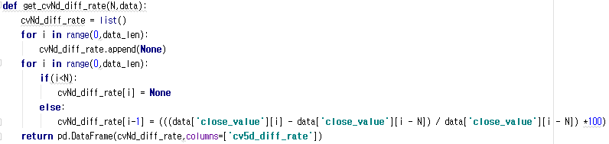
Ⅳ
프로그램 설명
1. get_cv_maN_rate
- 종가의 N일 이동평균의 일간 변화율을 df로 받기 위한 함수 정의
2. get_cvNd_diff_rate
- N일간의 종가 상승률을 df로 받기 위한 함수 정의

Slide 15
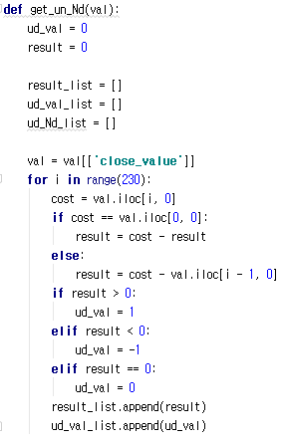
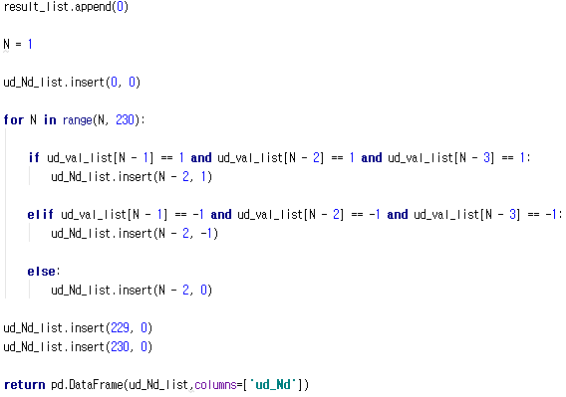
Ⅳ
프로그램 설명
1. get_un_Nd
- N일 연속 종가 증감에 대한 지표를 df로 받기 위한 함수 정의

Slide 16
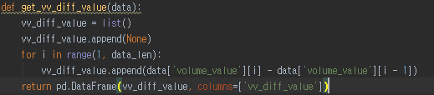
Ⅳ
프로그램 설명
1. get_vv_diff_value
- 거래량에 따른 변화량을 얻기위한 함수 정의

Slide 17
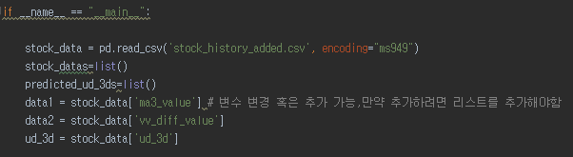
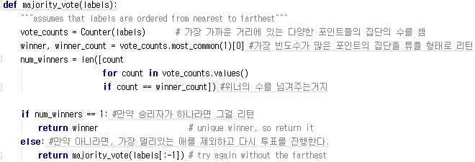
Ⅳ
프로그램 설명
stock_knn.py
1. main
- data1과 data2에 넣는 값의 인덱스를 변경하면 다양한 변수들로 측정을 할 수 있음
2. majority_vote
- 가장 가까운 거리에 있는 다양한 포인트들의 집단의 수를 세서, 그 중에 적합한 포인트 하나를 얻을 때까지 가장 멀리 있는 포인트를 제외하고 재귀하는 함수 정의

Slide 18
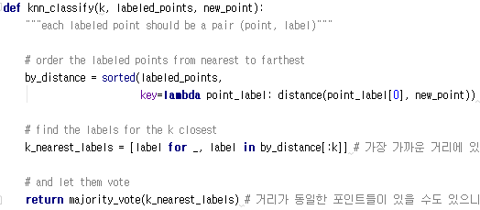
Ⅳ
프로그램 설명
1. knn_classify
- 새로운 포인트와 원래 존재하는 포인트들의 거리를 구하여 가까운 집단으로 분류하기 위한 함수 정의

Slide 19
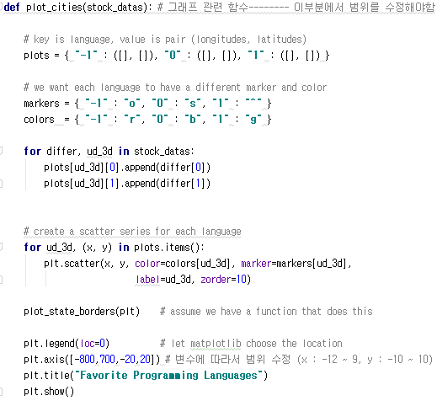
Ⅳ
프로그램 설명
1. plot_cities
- 두 데이터로 knn 알고리즘을 돌리고,
그 정확도를 그래프로 표현해주기 위한 함수 정의
knn.py분석하고 추가한 데이터가 있는 stock_knn.py 파일을 knn 알고리즘으로 돌려 그 정확도를 구하는 파일임

Slide 20
감사합니다

